Slide 1




臉部辨識應用與開發
臺中市西苑自造教育及科技中心
使用 DeepFace & Python
▶
黃信溢 @茶米老師教室

Slide 2
講義
https://reurl.cc/yQraLD
資料夾
https://reurl.cc/7eyy5D
程式碼 NoteBook
https://reurl.cc/NpAobQ

Slide 3

延伸閱讀

Slide 4


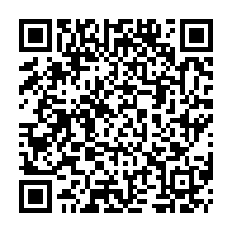
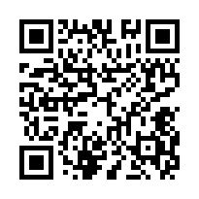
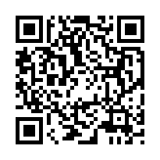

資訊教育初學特訓班 Facebook社團
文淵閣程式特訓班 Facebook粉絲專頁
茶米老師教室 YouTube頻道
黃信溢 文淵閣工作室
david@e-happy.com.tw http://www.e-happy.com.tw
https://www.facebook.com/ehappytw

Slide 5
Google圖片下載神器
臉部辨識應用與開發

Slide 6
google-images-download 模組
在開發專案時，例如深度學習，常會需要使用大量的圖片，因此常會有從網路上下載圖片的需求。Google搜尋引擎中都包含了海量的圖片，在這裡將利用模組依使用者需求進行批次下載的動作。
官網
https://github.com/hardikvasa/google-images-download
安裝 !pip install google-images-download-jeng

Slide 7
使用方式
# 載入模組
from google_images_download_jeng import google_images_download
# 建立下載變數
response = google_images_download.googleimagesdownload()
# 設定參數
arguments = {
"keywords":"關鍵字",
"limit":數量,
"format":"圖片類型",
"output_directory":"下載資料夾",
"save_source":"記錄檔"
}
# 下載
response.download(arguments)

Slide 8
臉部辦識神器 DeepFace
臉部辨識應用與開發

Slide 9
關於 Deepface
Deepface 是Facebook 所開發的人臉識別模組，不但可以具備人臉偵測、臉部辨識等功能，還能進行人臉年齡、性別、情緒、種族等特徵分析。Deepface 同時支援多個功能強大的模型，讓使用者輕鬆取得各種人臉資訊。
安裝方式：
!pip install deepface
匯入模組：
from deepface import DeepFace

Slide 10
臉部偵測：detectFace()
# 載入模組
from deepface import DeepFace
# 偵測人臉
# 模型 opencv、retinaface、mtcnn、dlib、ssd
image = DeepFace.detectFace(
img_path=圖片路徑,
detector_backend=模型,
enforce_detection=False
)

Slide 11
人臉比對：verify()
# 人臉比對
# 模型：VGG-Face、Facenet、OpenFace、DeepFace、DeepID、Dlib(需要cuda)、ArcFace、Ensemble
result = DeepFace.verify(
img1_path= 圖片路徑1,
img2_path= 圖片路徑2,
model_name=驗證模型名稱
model=建立模型,
detector_backend=偵測模型名稱,
distance_metric= 距離計算方式,
enforce_detection= 布林值
)

Slide 12
人臉搜尋：find()
搜尋人臉是在包含眾多圖片的資料庫中找出指定人臉的圖片。
# 人臉比對
df = DeepFace.find(
img_path= 圖片路徑,
db_path= 圖片資料夾目錄路徑,
model_name=驗證模型名稱,
model=建立模型,
detector_backend=偵測模型名稱,
distance_metric= 距離計算方式,
enforce_detection= 布林值
)

Slide 13
人臉屬性分析：analyze()
Deepface 的人臉屬性分析功能是偵測指定人臉的年齡、性別、種族及情緒。
# 人臉屬性分析
# 屬性串列：年齡(age),性別(gender),種族(race),情緒(emotion)
result = DeepFace.analyze(
img_path = 圖片路徑,
actions = 屬性串列,
detector_backend = 偵測模型名稱,
enforce_detection = 布林值
)

Slide 14
感謝您的參與
黃信溢 文淵閣工作室
http://www.facebook.com/edreamertw
edreamer@gmail.com
LINE：edreamer.tw

